Slide 1
L’ OPZIONE DI FRANCESE

Slide 2
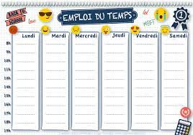
QUANDO?
2 ore settimanali
-> 1 fuori orario
-> 1 al posto di nuoto
In quarta media ritorna nella griglia oraria, ora doppia

Slide 3
COSA?
Approfondimento e rafforzamento delle competenze della lingua
Maggiore attenzione all’aspetto socio-culturale
Progetti, ricerche, presentazioni, canzoni, video…

Slide 4
COME?
Libro «Adomania 3+, Tessin»

Slide 5
CRITERI?
1) SITUAZIONE
SCOLASTICA
2) PIACERE E
MOTIVAZIONE
3) FUTURO

Slide 6
1) SITUAZIONE SCOLASTICA
Nota finale di francese in 2 media (richiesto il 4, consigliato il 4.5)
Imparare tre lingue contemporaneamente (inglese in terza) richiede una buona facilità nello studio linguistico e un metodo di studio già consolidato! Per alcuni allievi è un compito troppo impegnativo e difficile.
È un’opzione in cui si deve studiare (verbi, grammatica, vocaboli…). -> COMPITI E TESTS IN PIÙ.

Slide 7
2) PIACERE
Piacere, curiosità e motivazione
INOLTRE: Lingua nazionale,
affine all’italiano,
una delle 10 lingue più
parlate al mondo.

Slide 8
3) FUTURO
DFA (Locarno):
DOPO IL LICEO, richiesto per chi vuole diventare maestro/a di scuola elementare.
Scuola cantonale di commercio :
-Obbligatorio i primi due anni e si può ricominciare (francese 1).
- Se lo si è fatto alle medie si deve fare il corso avanzato (francese 2).
- Se lo si è fatto alle medie si può fare la maturità bilingue (I/F).
Liceo :
- Non è obbligatorio e si può ricominciare ma non sempre parte francese 1
-> Per chi non fa francese
maturità in tedesco
Scuole professionali :
In certe scuole il francese è offerto come materia opzionale.
In altre non è previsto.
Apprendistato in azienda :
Francese utile per professioni per cui sono importanti le lingue
Fine 4 media: e poi?

Slide 9
DOMANDE/ CONSIGLI?
Scelta da ponderare con cura, con l’aiuto della famiglia, della docente di francese e del docente di classe.
Chiedere consiglio alla propria docente di francese
Orientatrice (barbara.nezosi@ti.ch)

Slide 10
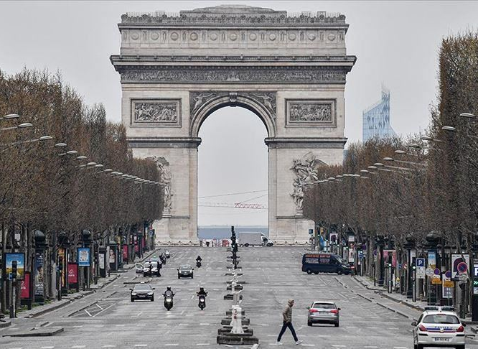
MERCI ET AU REVOIR !

